Slide 1
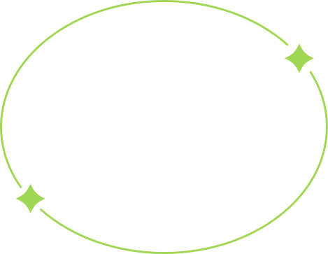

Healthy Life
HealthyLife – Ăn lành mạnh, Sống khỏe mỗi ngày!
Tên: Nguyễn Vương
Lớp: JSB16

Slide 2

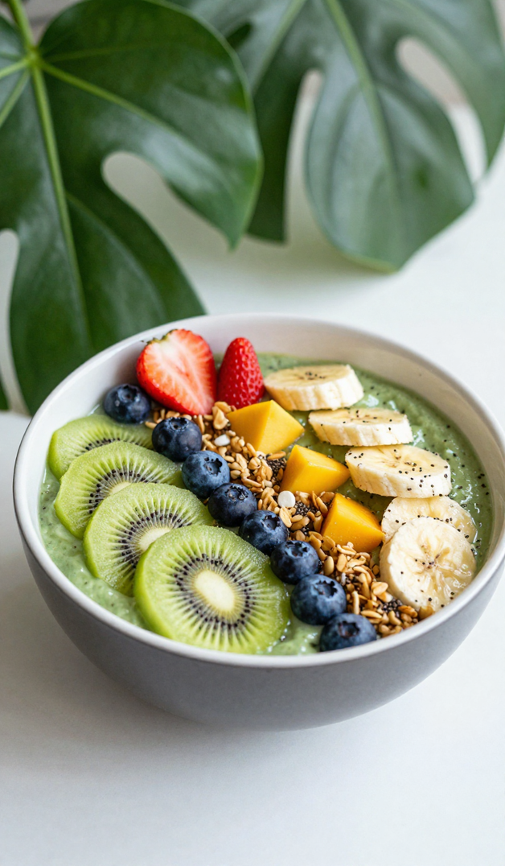

Giới Thiệu Về Healthy Life
HealthyLife là Website hỗ trợ ăn uống lành mạnh
website giúp người dùng:
  Theo dõi chế độ ăn uống
  Tìm hiểu các món ăn healthy
  Tính chỉ số BMI
  Hình thành thói quen ăn uống tốt hơn

Slide 3


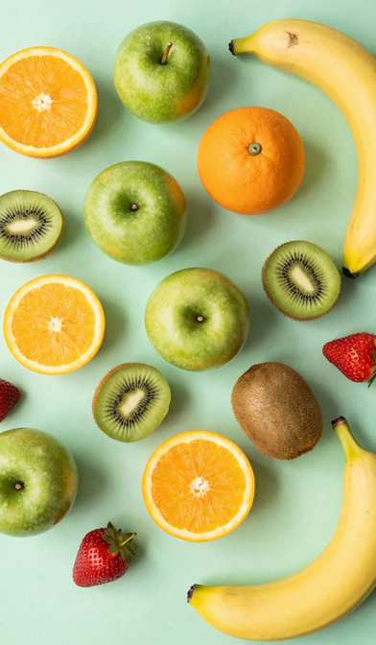
Các tính năng
Những chức năng chính của HealthyLife
Tính BMI
Nhập chiều cao, cân nặng để tính BMI.
🥗 Thực đơn Healthy
Xem món ăn, calo, nguyên liệu và cách làm.
❤️ Yêu thích
Lưu lại những món ăn yêu thích.
📊 Thống kê
Theo dõi quá trình ăn uống.
⏰ Nhắc giờ ăn
Thiết lập thời gian cho các bữa ăn.
👤 Đăng nhập / Đăng ký
Quản lý thông tin và dữ liệu người dùng.

Slide 4
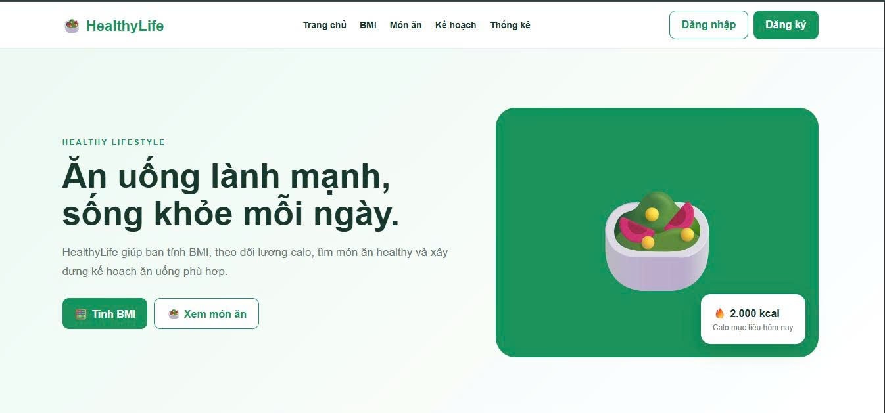

Trang Chủ HealthyLife 🏠
  Giới thiệu về website
  Các chức năng hỗ trợ nổi bật
  Xây dựng kế hoạch ăn uống healthy phù hợp
👉 Giúp người dùng dễ dàng tìm đến các chức năng của website.

Slide 5
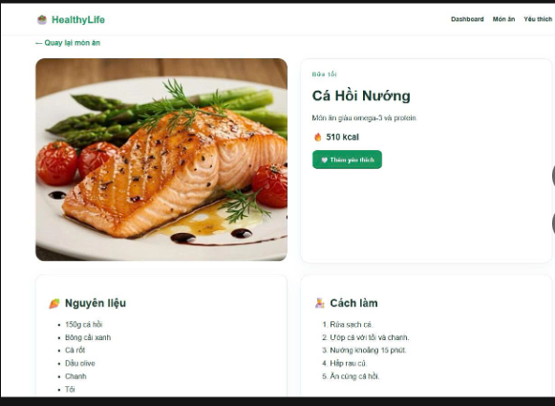
TRANG THỰC ĐƠN 🥗
Người dùng có thể xem:
  📷 Hình ảnh món ăn
  🍽️ Tên món
  🔥 Lượng calo
  🥕 Nguyên liệu
  👨‍🍳 Cách chế biến
  ⏰ Thời gian ăn
Cá hồi nướng
150g cá hồi+ bông cải xanh + cà rốt + dầu olive + chanh + tỏi.

Slide 6
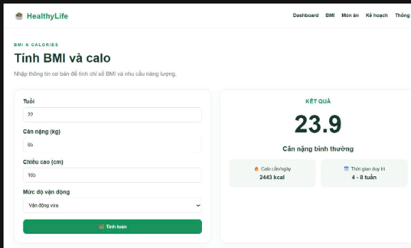
Trang tính BMI
Người dùng nhập:
  Tuổi
  Chiều cao
  Cân nặng
  Mức độ hoạt động
Website sẽ:
  Tự động tính BMI
  Hiển thị kết quả
  Cung cấp thông tin giúp điều chỉnh chế độ ăn uống

Slide 7
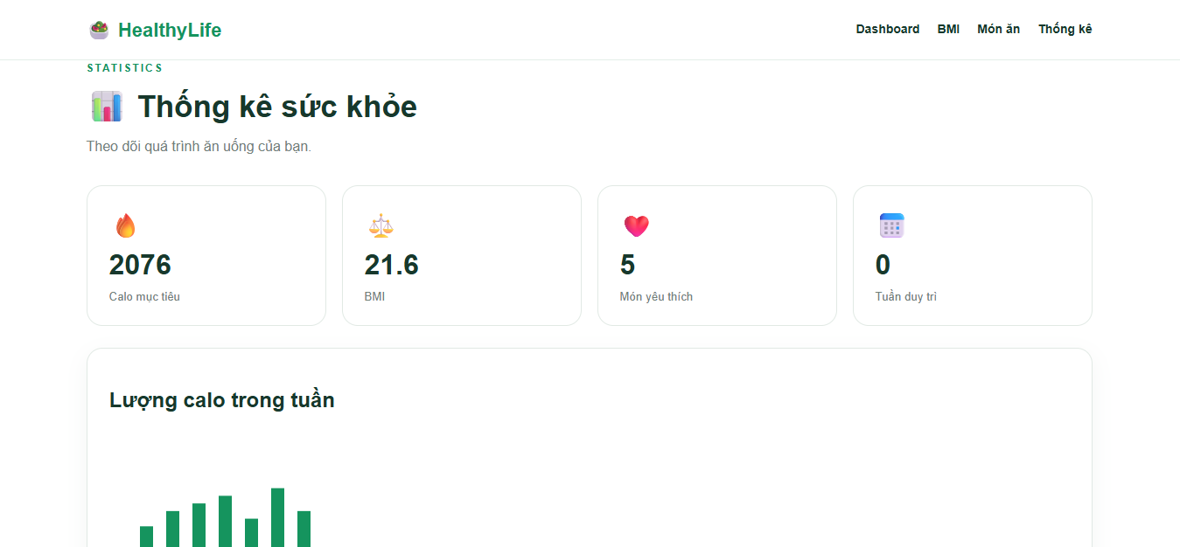
TRANG YÊU THÍCH & THỐNG KÊ
Theo dõi chế độ ăn
❤️ Yêu thích
  Lưu các món ăn yêu thích.
  Dễ dàng xem lại món đã lưu.
📊 Thống kê
  Theo dõi quá trình ăn uống.
  Theo dõi cân nặng.
  Hiển thị dữ liệu bằng biểu đồ.
👉 Giúp người dùng duy trì và theo dõi thói quen tốt.

Slide 8
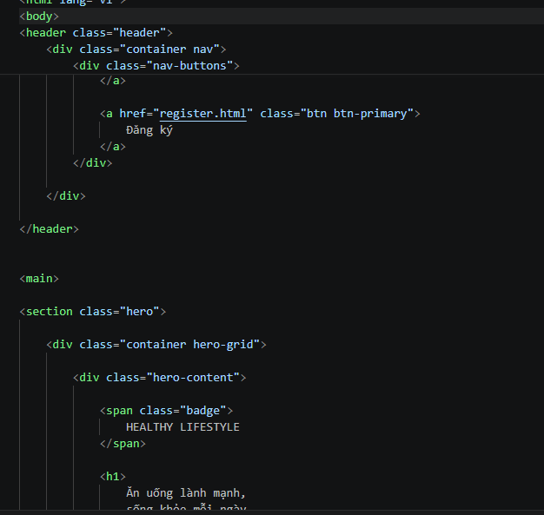
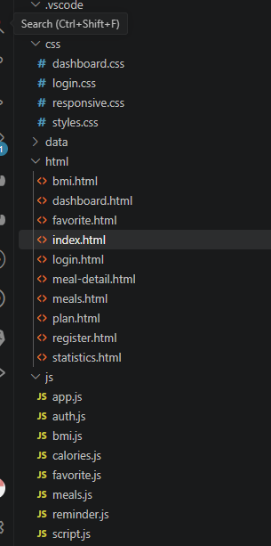
QUÁ TRÌNH THỰC HIỆN 💻
Các bước xây dựng HealthyLife
Bước 1: Lên ý tưởng và xác định chức năng.
⬇️
Bước 2: Thiết kế giao diện website.
⬇️
Bước 3: Xây dựng cấu trúc bằng HTML.
⬇️
Bước 4: Thiết kế giao diện bằng CSS.
⬇️
Bước 5: Lập trình chức năng bằng JavaScript.
⬇️
Bước 6: Kiểm tra, sửa lỗi và hoàn thiện website.

Slide 9

TÍNH NĂNG TRONG TƯƠNG LAI 🚀
HealthyLife sẽ tiếp tục phát triển và hoàn thiện :
⏰ Nhắc giờ ăn tự động
📊 Thống kê theo dõi chế độ ăn và cân nặng
🤖 Gợi ý thực đơn cá nhân hóa
💬 Trợ lý AI tư vấn chế độ dinh dưởng
📱 Tối ưu hoá cho thiết bị di động

Slide 10


CẢM ƠN THẦY CÔ VÀ CÁC BẠN ĐÃ LẮNG NGHE

